Slide 1
HACKTIV8SHOP

Slide 2



ANGGOTA
NAUFAL
RAIHAN
DWIKY
Leader
Back-end
Front-end

Slide 3
APA ITU HACKTIV8SHOP ?
Hacktiv8shop merupakan sebuah platform digital atau bisa disebut juga e-commerce yang memungkinkan pengguna untuk melakukan
transaksi pembelian barang secara online. Situs ini menyediakan fitur
yang mempermudah pengalaman berbelanja dan bertransaksi secara elektronik.

Slide 4






Tech Stack
Javascript
HTML
CSS
Local Storge
Tailwind
Whatsapp

Slide 5
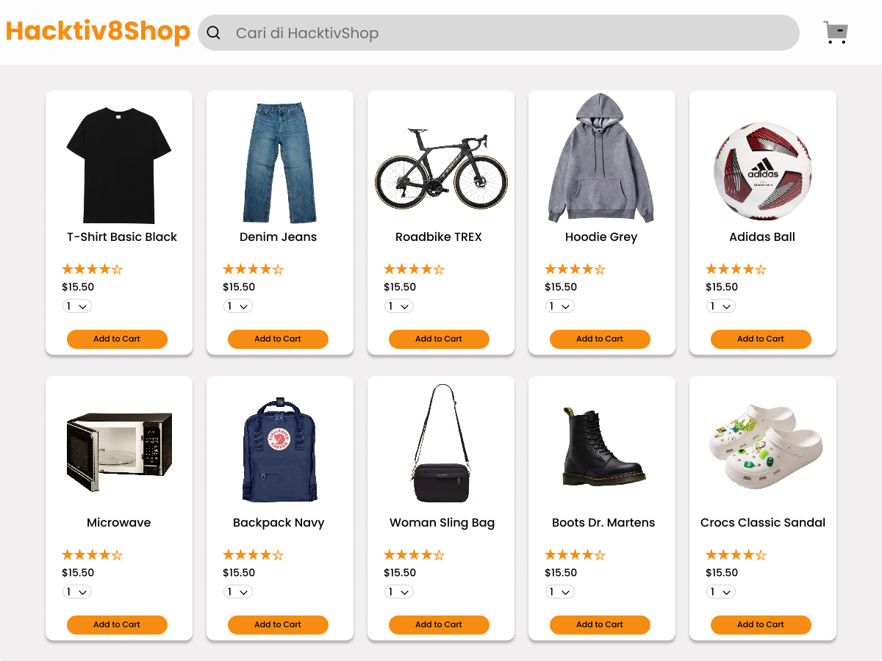

Slide 6
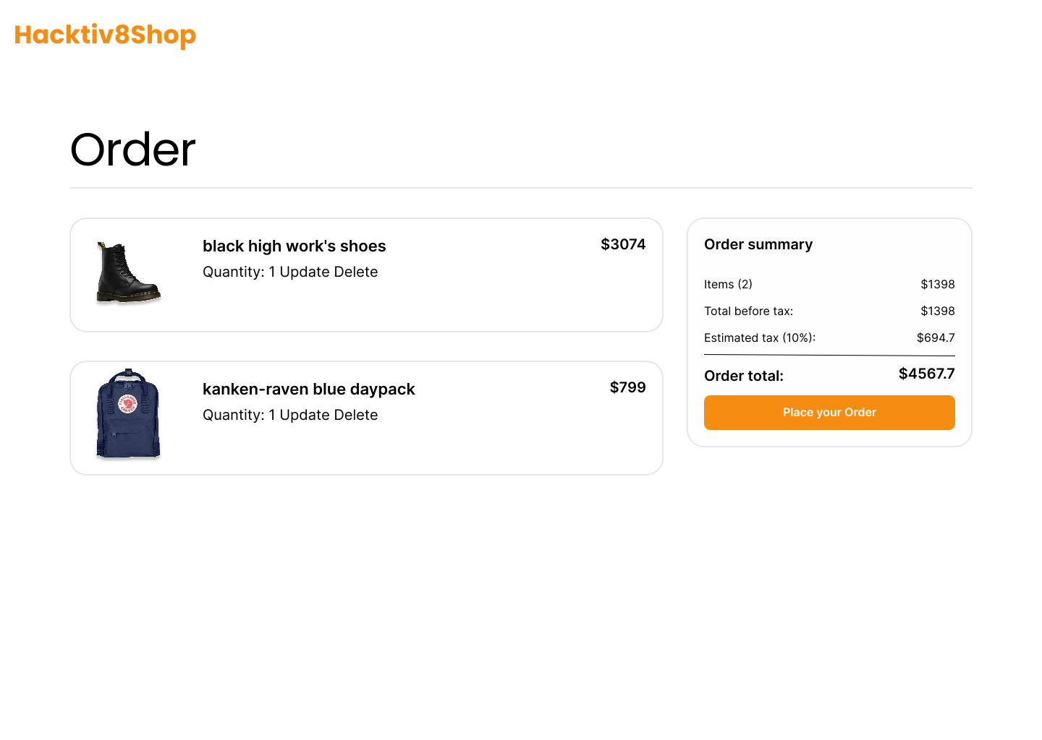

Slide 7

DEMO
https://dhiaulhaq.github.io/hacktiv8shop/

Slide 8
Thanks !

